Slide 1
Calibration of the Speciﬁc Barrier Model to Earthquakes of Different Tectonic Regions
by Benedikt Halldorsson and Apostolos S. Papageorgiou
汇报人：李智聪

Slide 2
Introduction
经验模型
地震数据丰富的地区（如加利福尼亚州）
参数和函数形式的灵活性，更好地拟合观察结果
物理模型
地震数据稀缺的地区（如北美东部）
方便获取有意义的参数，便于理解物理过程
这种模型通常是在“随机建模方法”（也称为“随机方法”）和随机振动理论的背景下开发的
但是在实际考察过程中，即使是在数据丰富的加利福尼亚州，各类文献中提出的经验衰减模型的预测差异与其 95% 置信限的分布不太相符

Slide 3
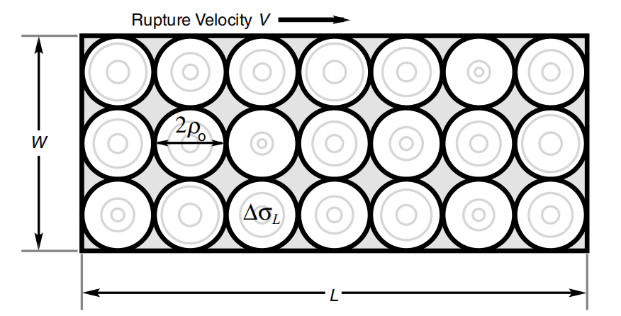
model
最初大多数研究都使用简单的 模型， 模型是指由法国地震学家Michel Lefort于1970年提出的一种模型，将地震的破裂过程描述为在不同尺度上以自相似的方式发生的，与板块构造理论相关的现象。
没有参数的模糊性，且它适用于“近断层”和“远场”区域
障碍体模型

Slide 4

Specific Barrier Model
5个参数：
断层长度L
断层宽度W
应力降
裂纹半径p0
破裂速度V

Slide 5
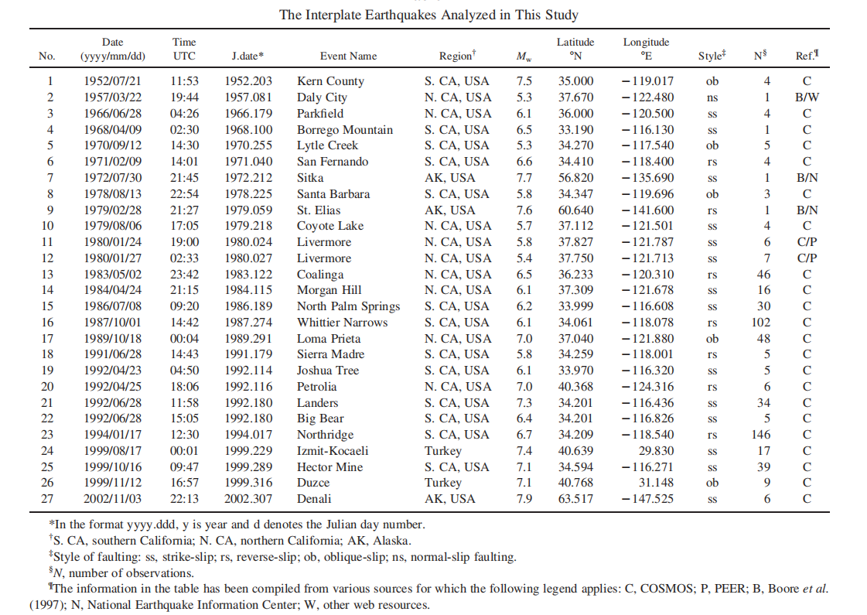
String-Motion Data
“板间”数据库由记录了 27 个浅地壳地震的 555 个事件组成，记录在 383 个强震站（128 个站记录了多个事件）

Slide 6
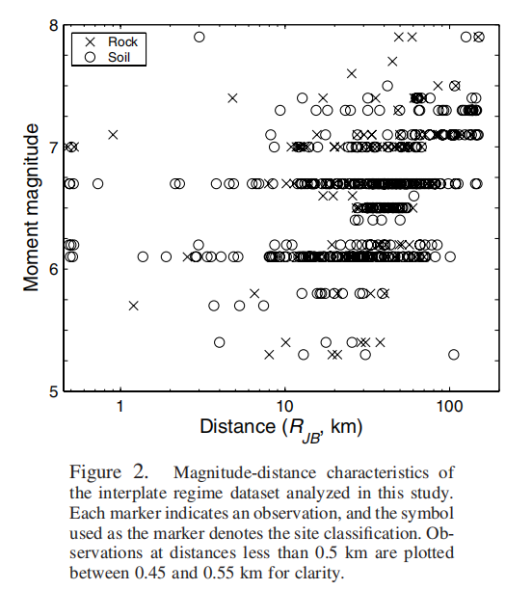
String-Motion Data
板间：
自变量包括矩震级、源站距离（RJB，定义为从场地到垂直断层投影到地表的最短距离）、场地条件和简谐振子的固有频率
因变量是具有 5% 粘性阻尼的弹性谐振子的伪谱速度 (PSV)，实际过程中计算来自两个水平分量的几何平均PSV的自然对数

Slide 7
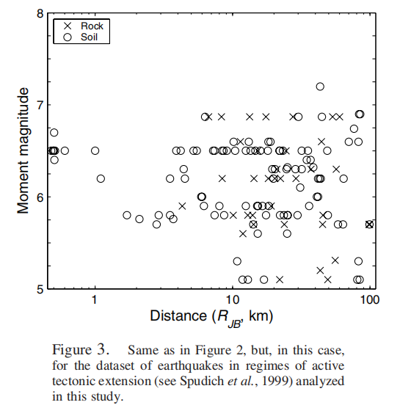
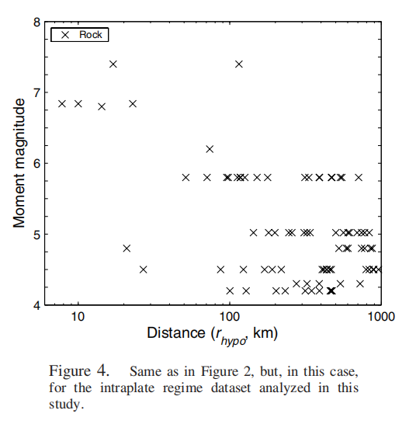
String-Motion Data
rhypo：定义为震源深度距离

Slide 8
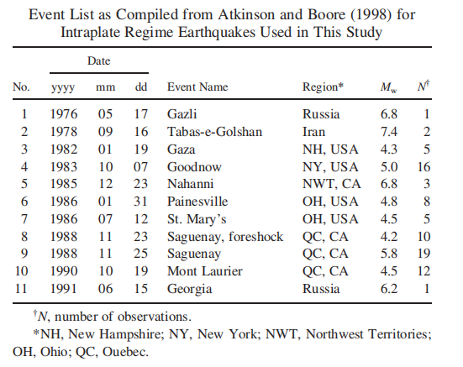
String-Motion Data
数据集以 0.1 到 10 Hz 之间八个离散振荡
器频率的伪谱加速度 (PSA) 形式给出（但对于大多数事件数据仅存在于四个频率，即 1、2、5 和 10 Hz），除以2πf0来计算PSV，其中f0是谐振子的固有频率

Slide 9


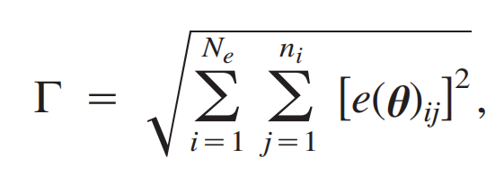
Regression Strategy
随机效应模型：
为了正确加权所有可用数据并防止具有大量记录的地震事件过度影响模型校准。
随机效应模型可以用以下等式表示：
其中，yij表示几何平均PSV（从数据中获取），uij表示事件i的数据点j的相应模型预测。误差项ni和eij被假定为独立、正态分布的随机变量，其方差分别为s²和r²。
有残差：
正残差表明模型低估了数据，反之则高估了数据。
通过最小化 L2 范数进行最优估计

Slide 10
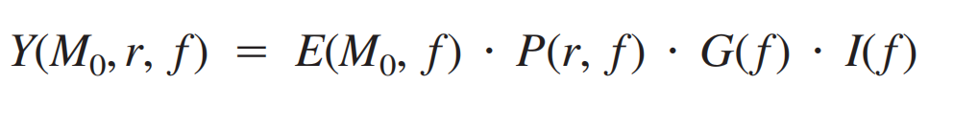

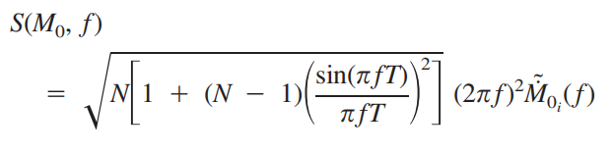
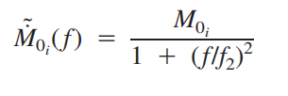

The Seismological Models
位于距离r的“平均”地点处的震中的傅里叶动力谱（例如位移、速度、加速度、谐振子的响应）Y(M0, r, f)，其中，f为频率。右侧的函数代表地震源辐射[源谱E(M0, f)]、传播路径效应P(r, f)、场地效应G(f)，以及考虑的运动类型I(f)（对于本研究，是5%阻尼的PSV）。
其中，D(f, fmax)是一个带有截止频率fmax的低通滤波器，c是一个与频率无关的因子，等于FRV/(4πpb^3)，源谱S(M0, f)表示地震波从源区到达远场的S波辐射的平均值，本研究中采用了特定屏障模型进行建模。

Slide 11
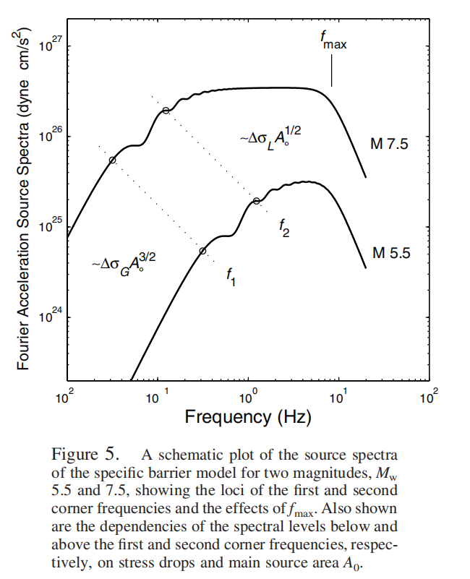
The Seismological Models
以特定屏障模型为基础的强地面运动的先前研究是根据事件逐事件的基础上对加利福尼亚大地震进行的。结果显示了特定屏障模型参数与地震震级之间的系统依赖性。特别是，局部应力降似乎是一个相对稳定的参数，介于100到200bars之间（Aki和Papageorgiou，1988），而障碍体间隔的对数log2p0则发现随地震震级线性增加（Papageorgiou和Aki，1983b，1985；Aki，1992）。

Slide 12
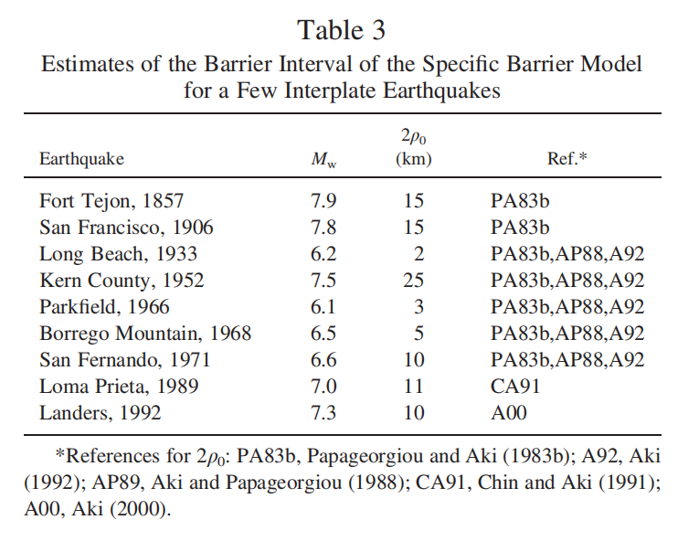
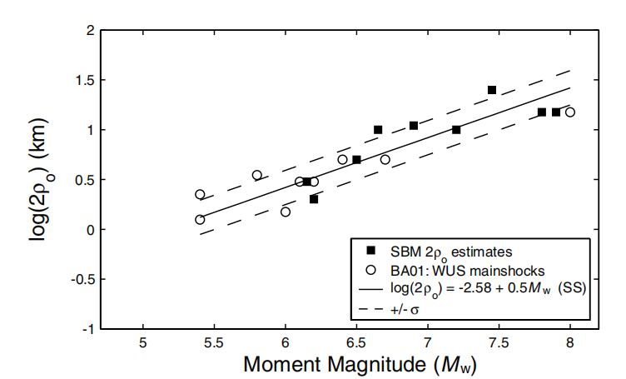

The Seismological Models

Slide 13



High-Frequency Diminution, Path Attenuation,and Site Effects
方程中的函数D(f,fmax)考虑了超过fmax的加速度频谱水平的快速衰减（Hanks, 1979；Papageorgiou 和 Aki, 1983a,b；Papageorgiou, 1988, 2003）
其中s控制着fmax以上衰减速率，通常取s=4。
其中Dg(r)代表几何扩散效应, 代表非弹性和散射衰减（Q 衰减）。
然而，在现实中，d 的目的是考虑在扩展源附近距离依赖的强地面运动幅度的大小饱和。通过研究此种依赖的物理基础，Andrews（2001）建立了在有限尺寸垂直矩形源附近的高频均方根（rms）地面运动幅度的几何衰减表达式。

Slide 14
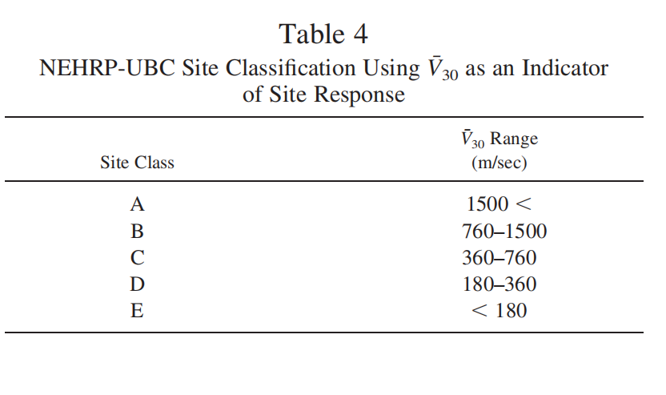
High-Frequency Diminution, Path Attenuation,and Site Effects
文章使用NEHRP统一建筑法规（UBC）（见表）的场地分类（Borcherdt，1994年；Boore和Joyner，1997年；国际建筑官员会议，2000年）以及它们的中间分类（Wills等人，2000年），这些分类是基于V~ 30 （地表最上方30米的平均剪切波）速度值的。

Slide 15
High-Frequency Diminution, Path Attenuation,and Site Effects
其他研究发现，详细的地质情况相对于改进地面运动预测效率较低（Lee 和 Anderson, 2000; Steidl, 2000）。因此，将记录站点简单地分类为岩石和土壤类别可能就足够了（Lee 等人, 1998）。其中 B、BC 和 C 类被视为岩石场地，而 CD 和 D 类被视为土壤场地。
对于伸展构造体制数据集，我们采用 Spudich 等人 (1999) 对记录站点进行的岩石和土壤分类。
而板块内地区地震的数据是在硬岩地层记录的（近地表 S 波速度大于 2.5 km/s），根据 Atkinson 和 Boore (1998) 的建议，在这种情况下我们省略了场地条件。

Slide 16
Calibration Results
Boore等人（1997年）的经验衰减关系已被证明能够很好地拟合板间地区数据集（Lee等人，2000年；Field，2000年；Field和Petersen，2000年），并且具有直接使用V~ 30 而考虑场地效应的优势。当V~ 30 为760m/s（NEHRP B-C边界）时，Boore等人（1997年）的模型很好地拟合了我们的岩石数据，当V~ 30 为310m/s（Boore和Joyner，1997年的“通用土壤”）时，也很好地拟合了我们的土壤数据。
岩石所需的V~ 30 值要比预期的要高得多，由于被分类为土壤的场地的V~ 30 测量显示出比岩石更少的分散度（Boore和Joyner，1997年；Wills等人，2000年），并且由于绝大多数数据都记录在土壤上，仅基于土壤数据进行校准。

Slide 17
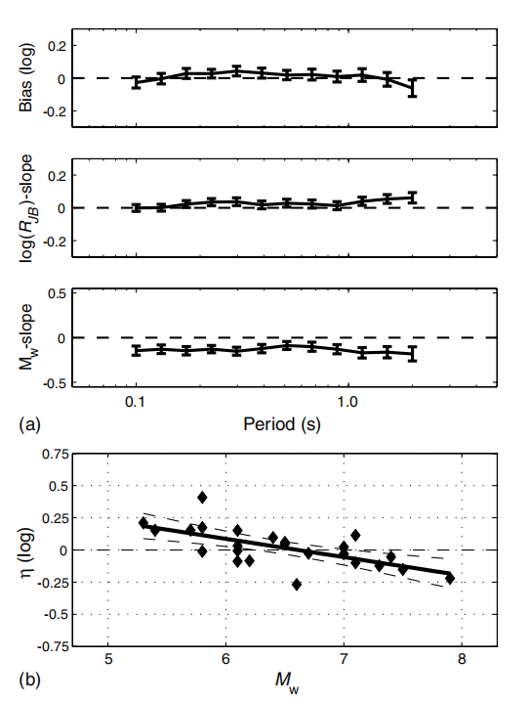
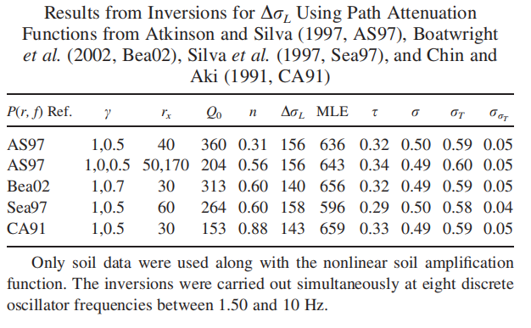
Interplate Regimes
在残差拟合的震级直线斜率最大似然估计（MLE）中观察到了连续且几乎与周期无关的负斜率。
n为事件间的误差项

Slide 18
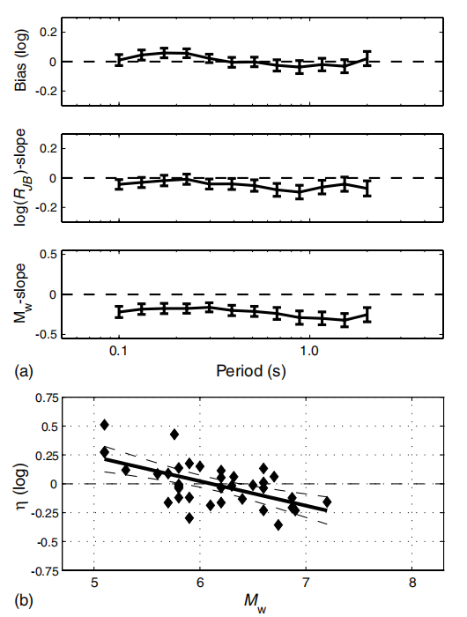
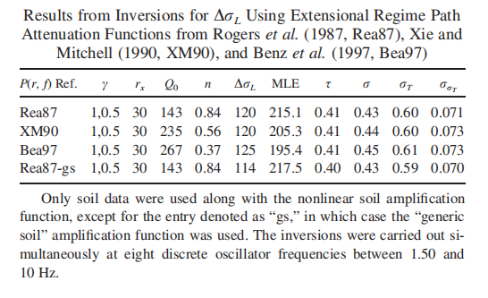
Extensional Regimes

Slide 19
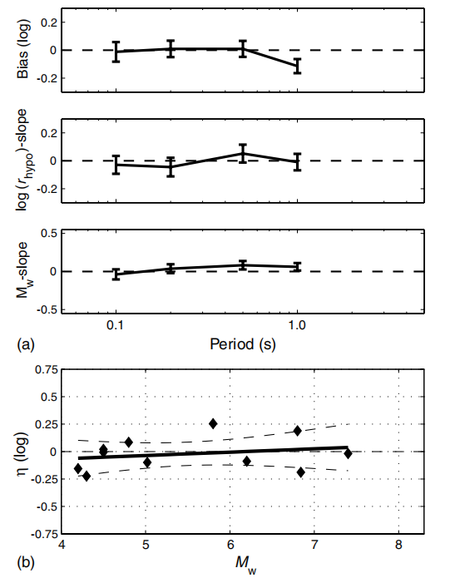
Intraplate Regimes
板内随机模型与本研究中使用的数据很好地拟合，除了负偏差之外以 1 秒为周期。这种对中频数据的过度预测被归因于大型事件的源光谱的“光谱凹陷”。

Slide 20
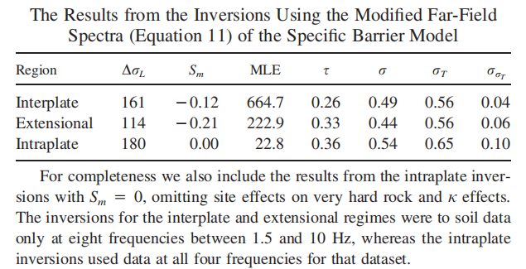
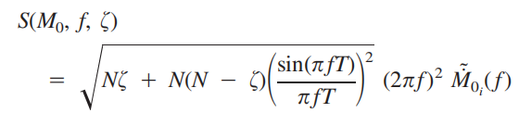

Accounting for the Observed Deviation fromSelf-Similar Scaling
板间和伸展机制地震的高频谱水平显示出与自相似震源标度的显着偏离。该偏差表现为事件间残差的负震级依赖性，即自相似模型低估了较小幅度的观测值（Mw=5.5）并以更大的幅度高估它们（Mw=7.5）。

Slide 21
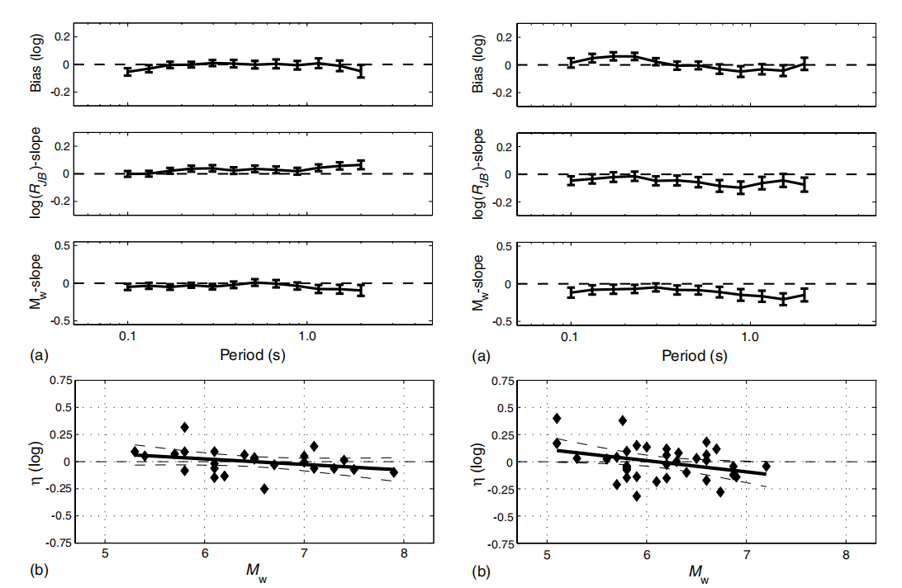
Validation

Slide 22
Summary and Conclusions
由 Papageorgiou 和 Aki (1983a,b; 1985) 提出和开发的特定障碍模型提供了对断层过程最完整、但又简洁、自洽的描述。它适用于“近断层”和“远场”区域，从而可以在整个频率范围和工程感兴趣的所有距离上进行一致的地面运动模拟。
特定障碍模型关键参数：应力降。对于板间地震为 -161 bars，对于构造伸展区域地震为 -114 bars，对于板内地震为 -180 bars。
板间和伸展机制地震的高频源谱水平明显偏离自相似标度。这种偏差很可能是由“有效”源区域和/或破裂运动学的不规则性引起的。
本研究中校准的区域模型与其他区域衰减关系相当⼀致，并提供了⼀种可靠且物理现实且计算高效的方法来模拟强地面运动，从而对地震灾害和风险分析产生影响。

